Slide 1
SPUR
Verena Sengpiel, MD Docent Göteborg
fd SPUR samordnare SFOG
Utbildningsnämnd SFOG

Slide 2
SOSFS 2015:8

Slide 3
Mål
Förbättra ST-utbildningen!
Fokus på ST-utbildning
Feedback på ST-utbildningen
Bra tips på förbättringar
Stöd i att skaffa förutsättningar för bra utbildning, t ex ekonomi

Slide 4
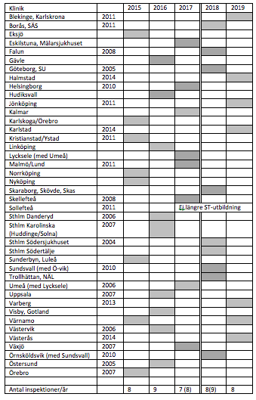

Slide 5
Inspektioner 2017
Skånes Universitetssjukhus 28/11 Kerstin Jonsson & Serney Bööj
Centrallasarett Växsjö, Lasarettet Ljungby 27/11 Elle Wågström & Olov Grankvist
Skellefteå lasarett 13/11 Christiane Sackbrook & Jenny Immerstrand
Helsingborg lasarett 9/11 Lotta Wassén & Serney Bööj
Lycksele lasarett, Norrlands Universitetssjukhus 9/11 René Bangshöj & Anne Ekeryd Andalen
Länssjukhuset Kalmar 23/10 Anna Lindqvist & Hanne Wenkeler
Mälarsjukhuset Eskilstuna 26/4 René Bangshöj & Anne Ekeryd Andalen

Slide 6
Hur en SPUR inspektion går till
Inspektion schemaläggs var 5e år, beställs formellt av VC

Slide 7
Hur en SPUR inspektion går till
Inspektion schemaläggs var 5e år, beställs formellt av VC
Faktureras till självkostnadspris plus moms

Slide 8
Hur en SPUR inspektion går till
Inspektion schemaläggs var 5e år, beställs formellt av VC
Faktureras till självkostnadspris plus moms
Underlag skickas till Lipus (kontaktuppgifter, utbildningskontrakt…)

Slide 9
Hur en SPUR inspektion går till
Inspektion schemaläggs var 5e år, beställs formellt av VC
Faktureras till självkostnadspris plus moms
Underlag skickas till Lipus (kontaktuppgifter, utbildningskontrakt…)
Digitaliserad enkätundersökning

Slide 10
Hur en SPUR inspektion går till
Inspektion schemaläggs var 5e år, beställs formellt av VC
Faktureras till självkostnadspris plus moms
Underlag skickas till Lipus (kontaktuppgifter, utbildningskontrakt…)
Digitaliserad enkätundersökning
Sammanställning hos Lipus, resultaten skickas till inspektörsparet

Slide 11
Hur en SPUR inspektion går till
Inspektion schemaläggs var 5e år, beställs formellt av VC
Faktureras till självkostnadspris plus moms
Underlag skickas till Lipus (kontaktuppgifter, utbildningskontrakt…)
Digitaliserad enkätundersökning
Sammanställning hos Lipus, resultaten skickas till inspektörsparet
En inspektion tar 2-3 dagar: Uppfylls de formella kraven (t ex patientunderlagets sammansättning, finns tillräckligt många specialistläkare, …)?

Slide 12
Hur en SPUR inspektion går till
Inspektion schemaläggs var 5e år, beställs formellt av VC
Faktureras till självkostnadspris plus moms
Underlag skickas till Lipus (kontaktuppgifter, utbildningskontrakt…)
Digitaliserad enkätundersökning
Sammanställning hos Lipus, resultaten skickas till inspektörsparet
En inspektion tar 2-3 dagar: Uppfylls de formella kraven (t ex patientunderlagets sammansättning, finns tillräckligt många specialistläkare, …)?
Intervjuer med de olika svarandegrupperna

Slide 13
Hur en SPUR inspektion går till
Inspektion schemaläggs var 5e år, beställs formellt av VC
Faktureras till självkostnadspris plus moms
Underlag skickas till Lipus (kontaktuppgifter, utbildningskontrakt…)
Digitaliserad enkätundersökning
Sammanställning hos Lipus, resultaten skickas till inspektörsparet
En inspektion tar 2-3 dagar: Uppfylls de formella kraven (t ex patientunderlagets sammansättning, finns tillräckligt många specialistläkare, …)?
Intervjuer med de olika svarandegrupperna
Samsynsdiskussion kring slutsatser och rekommendationer

Slide 14
Hur en SPUR inspektion går till
Inspektion schemaläggs var 5e år, beställs formellt av VC
Faktureras till självkostnadspris plus moms
Underlag skickas till Lipus (kontaktuppgifter, utbildningskontrakt…)
Digitaliserad enkätundersökning
Sammanställning hos Lipus, resultaten skickas till inspektörsparet
En inspektion tar 2-3 dagar: Uppfylls de formella kraven (t ex patientunderlagets sammansättning, finns tillräckligt många specialistläkare, …)?
Intervjuer med de olika svarandegrupperna
Samsynsdiskussion kring slutsatser och rekommendationer
Skriftlig rapport, publiceras på Lipus’ hemsida

Slide 15
Hur en SPUR inspektion går till
Inspektion schemaläggs var 5e år, beställs formellt av VC
Faktureras till självkostnadspris plus moms
Underlag skickas till Lipus (kontaktuppgifter, utbildningskontrakt…)
Digitaliserad enkätundersökning
Sammanställning hos Lipus, resultaten skickas till inspektörsparet
En inspektion tar 2-3 dagar: Uppfylls de formella kraven (t ex patientunderlagets sammansättning, finns tillräckligt många specialistläkare, …)?
Intervjuer med de olika svarandegrupperna
Samsynsdiskussion kring slutsatser och rekommendationer
Skriftlig rapport, publiceras på Lipus’ hemsida
Feedback på ST-utbildningen, bra tips på förbättringar, fokus på ST-utbildning, stöd i att skaffa förutsättningar för bra utbildning…

Slide 16
Dokument som ska skickas in

Slide 17
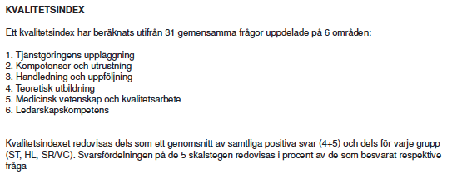
Enkäterna

Slide 18
Enkäterna

Slide 19
Inspektion
1,5-3 dagar beroende på storlek, geografi etc
Kliniken får lägga upp schemat, förslag/exempel skickas från Lipus

Slide 20
Checklista för inspektion (SOSFS 2015:8)
A. Verksamheten
B. Medarbetarstab och interna kompetenser
C. Lokaler och utrustning
D. Tjänstgöringens uppläggning
E. Handledning och uppföljning
F. Teoretisk utbildning
G. Medicinsk vetenskap och kvalitetsarbete
H. Ledarskapskompetens och kommunikativ kompetens

Slide 24
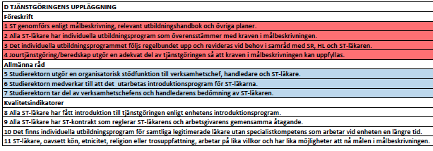

Slide 25
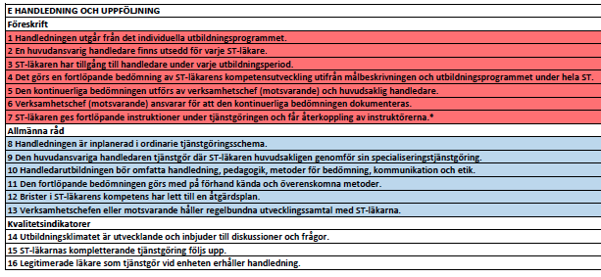

Slide 26
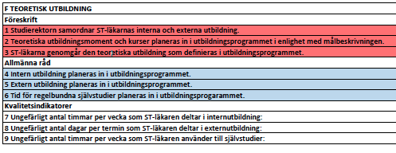

Slide 29
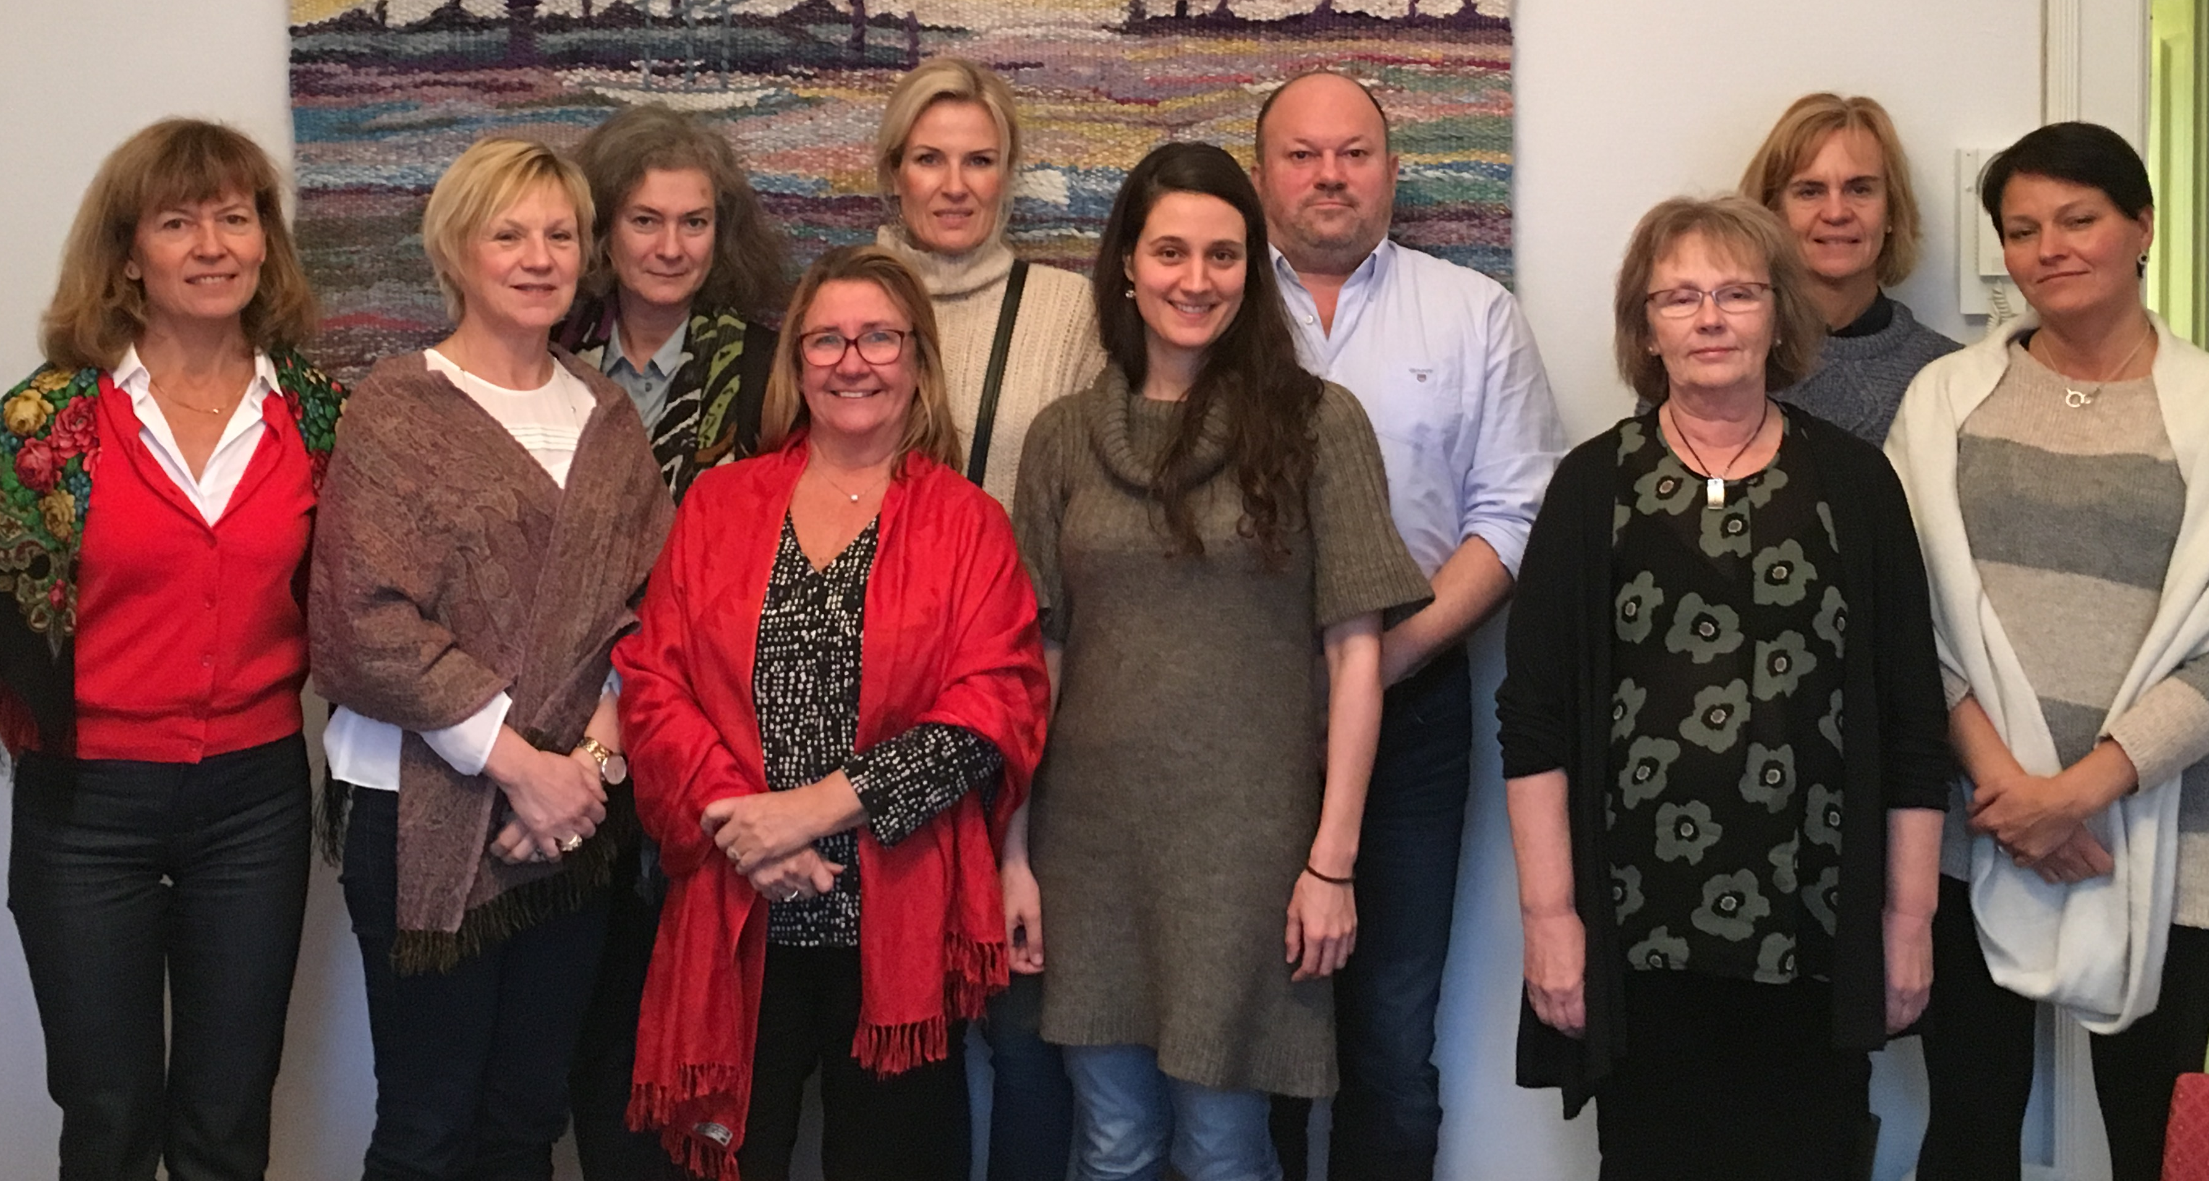
SPUR-inspektörer obgyn 2017
1 Verena Sengpiel, SPUR samordnare, Göteborg
2 Anne Ekeryd-Andalen, Trollhättan
3 Olov Grankvist, Luleå
4 Elle Wågström, Stockholm
5 René Bangshöj, Örebro
6 Kerstin Jonsson, Landstinget Östergötland
7 Anna Lindqvist, Uppsala
8 Ann-Charlotte ”Lotta” Wassén, Göteborg
9 Ninnie Borendal Wodlin, Linköping
10 Serney Bööj, Borås
11 Anna Pohjanen, Luleå
12 Christiane Sackbrook, Jönköping
13 Karin Hildén, Örebro
14 Monika Windling, Skellefteå
15 Hannelore Wenkeler, Skellefteå
16 Jenny Immerstrand, Göteborg

Slide 30
Att bli SPUR-inspektor
www.lipus.se
Utbildning till inspektor via Lipus Lipus står för transport- och utbildningskostnader
SFOG beslut: Specialistläkare eller ST i slutet av utbildningen Ska vara verksam vid enhet där ST-utbildning bedrivs SFOG styrelsen godkänner alla som vill bli inspektör
SPUR-inspektioner görs till självkostnadspris, dvs den inspekterade kliniken står för inspektörernas rese- och boendekostnader samt lön

Slide 31
Det som vi önskar av klinikerna:
Maila kompletta maillistor till Lipus
Se till att alla kollegor svara i tid (påminnelsemail, morgonmöte, avsätta tid för att besvara frågeformulären)
Material från kliniken skickas även till SFOGs kansli för att sparas på SNÄV:s del av SFOG:s hemsida

Slide 32
Framtiden
Feedback från kliniken
Hur ska ST-läkarnas synpunkter tas in på bästa sättet?
Revision av checklistan

Slide 33
Lycka till för 2018!
Borås (Anna Lindqvist, Kerstin Jonsson)
Falun (Gustaf Biasoletto, Elle Wågström)
Göteborg (Olov Grankvist, Karin Hildén)
Skövde (Olov Grankvist, Serney Bööj)
Stockholm Södersjukhuset (Jenny Immerstrand, Christiane Sackbrook)
Stockholm Södertälje (Lotta Wassén, Lisa Löf Martander)
Trollhättan (Christians Sackbrook, Hanne Wenkeler)
Örnsköldsvik/Sundsvall (Monika Windling, Anne Ekeryd-Andalen)

Slide 34
Ny SPUR samordnare: Jenny Immerstrand

Slide 35
Tack för uppmärksamheten!
Mailar gärna förslag/synpunkter
avseende SPUR verksamheten:
jenny.immerstrand@vgregion.se
Verena.sengpiel@obgyn.gu.se

